Slide 1
买断制独立游戏销量的统计分布特征与参数估计
基于 MLE、Bootstrap 与回归分析的概率统计课程项目

Slide 2
研究背景与核心问题
• 独立游戏市场蓬勃发展，但高度分化
• 少数"爆款" vs 大量"长尾"作品
• 核心问题：
1. 独立游戏销量服从什么分布？
2. 如何用 MLE 估计分布参数？
3. 游戏价格是否影响用户好评率？

Slide 3
数据来源与变量
• 样本量：n = 500 款买断制独立游戏（模拟数据集）
• 核心变量：review_count（评论数）→ 销量代理指标
• 其他变量：价格、游戏时长、好评率、中文支持、标签数、发行年份
• 选择理由：Steam 不公开销量，但评论数与销量比例稳定（约 1:30 ~ 1:50）

Slide 4
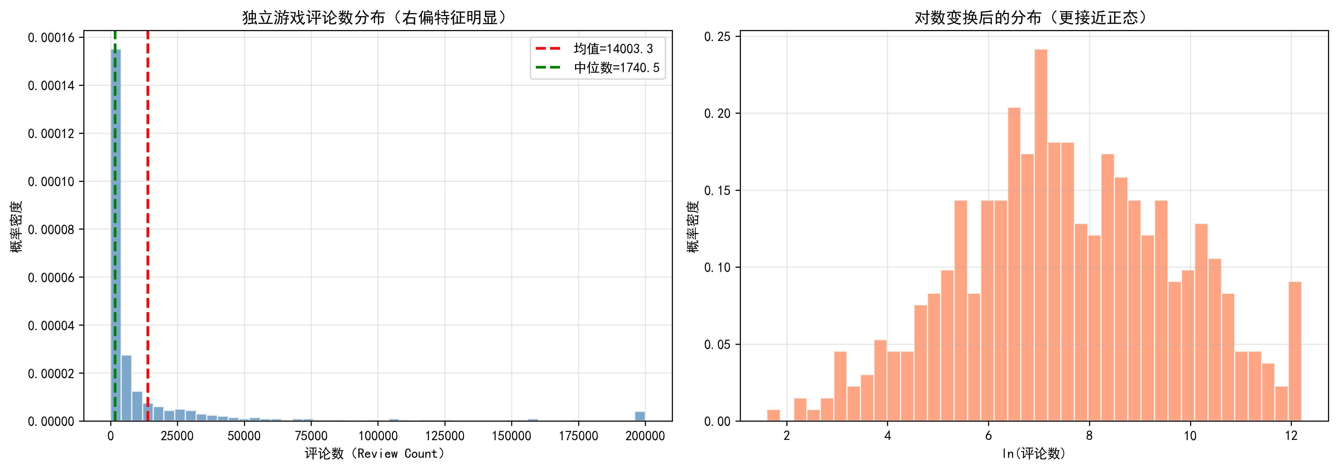
描述统计：评论数呈显著右偏
• 均值 = 14003.26 >> 中位数 = 1740.50
• 偏度 (Skewness) = 3.96 > 0，显著右偏
• 峰度 (Kurtosis) = 16.63，尖峰厚尾
• 对数变换后接近正态分布 → 暗示对数正态分布

Slide 5
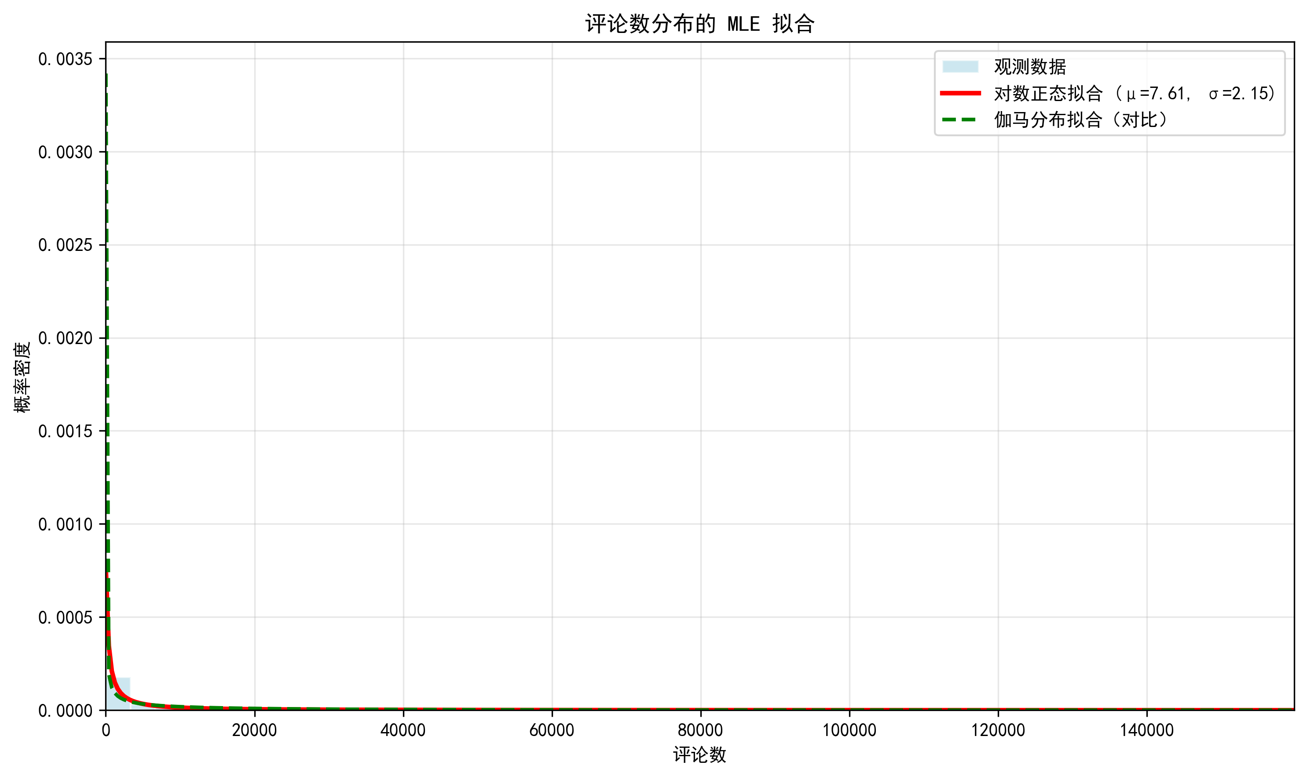
MLE 参数估计：对数正态分布
• 假设：X ~ LogNormal(μ, σ²)，ln(X) ~ N(μ, σ²)
• MLE 解析解：
μ̂ = (1/n)Σln(xi) = 7.61
σ̂ = 2.15
• 拟合效果：对数正态分布 > 伽马分布
• 优点：大样本下具有一致性、有效性（达到 CR 下界）

Slide 6
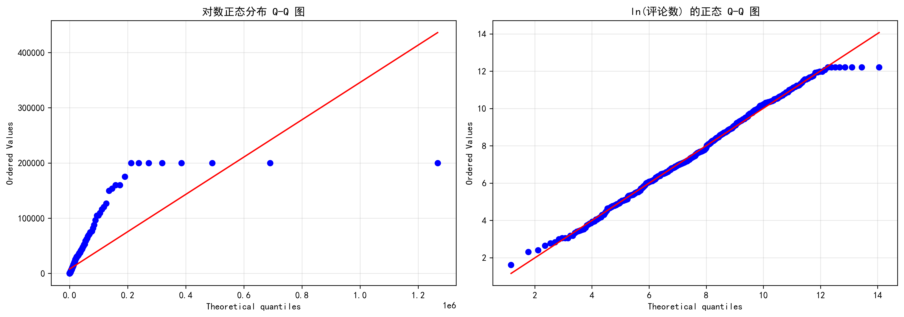
拟合优度检验：K-S 检验 + Q-Q 图
• H0：数据服从对数正态分布
• H1：数据不服从对数正态分布
• K-S 统计量 = 0.0300，p-value = 0.7483
• 结论：p > 0.05，不能拒绝 H0，拟合良好
• Q-Q 图：样本分位数与理论分位数基本落在参考线上

Slide 7
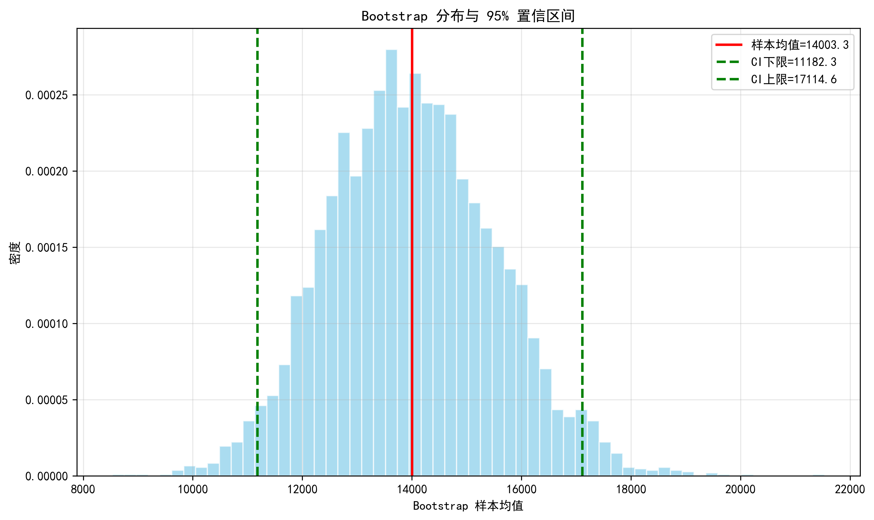
Bootstrap 自助法：稳健区间估计
• 传统方法依赖正态假设，对偏态分布不准确
• Bootstrap：有放回重抽样 B = 5000 次
• 百分位数法 95% CI: [11182, 17115]
• 正态近似 95% CI: [11033, 16974]
• Bootstrap 均值分布近似正态 → 验证中心极限定理（CLT）

Slide 8
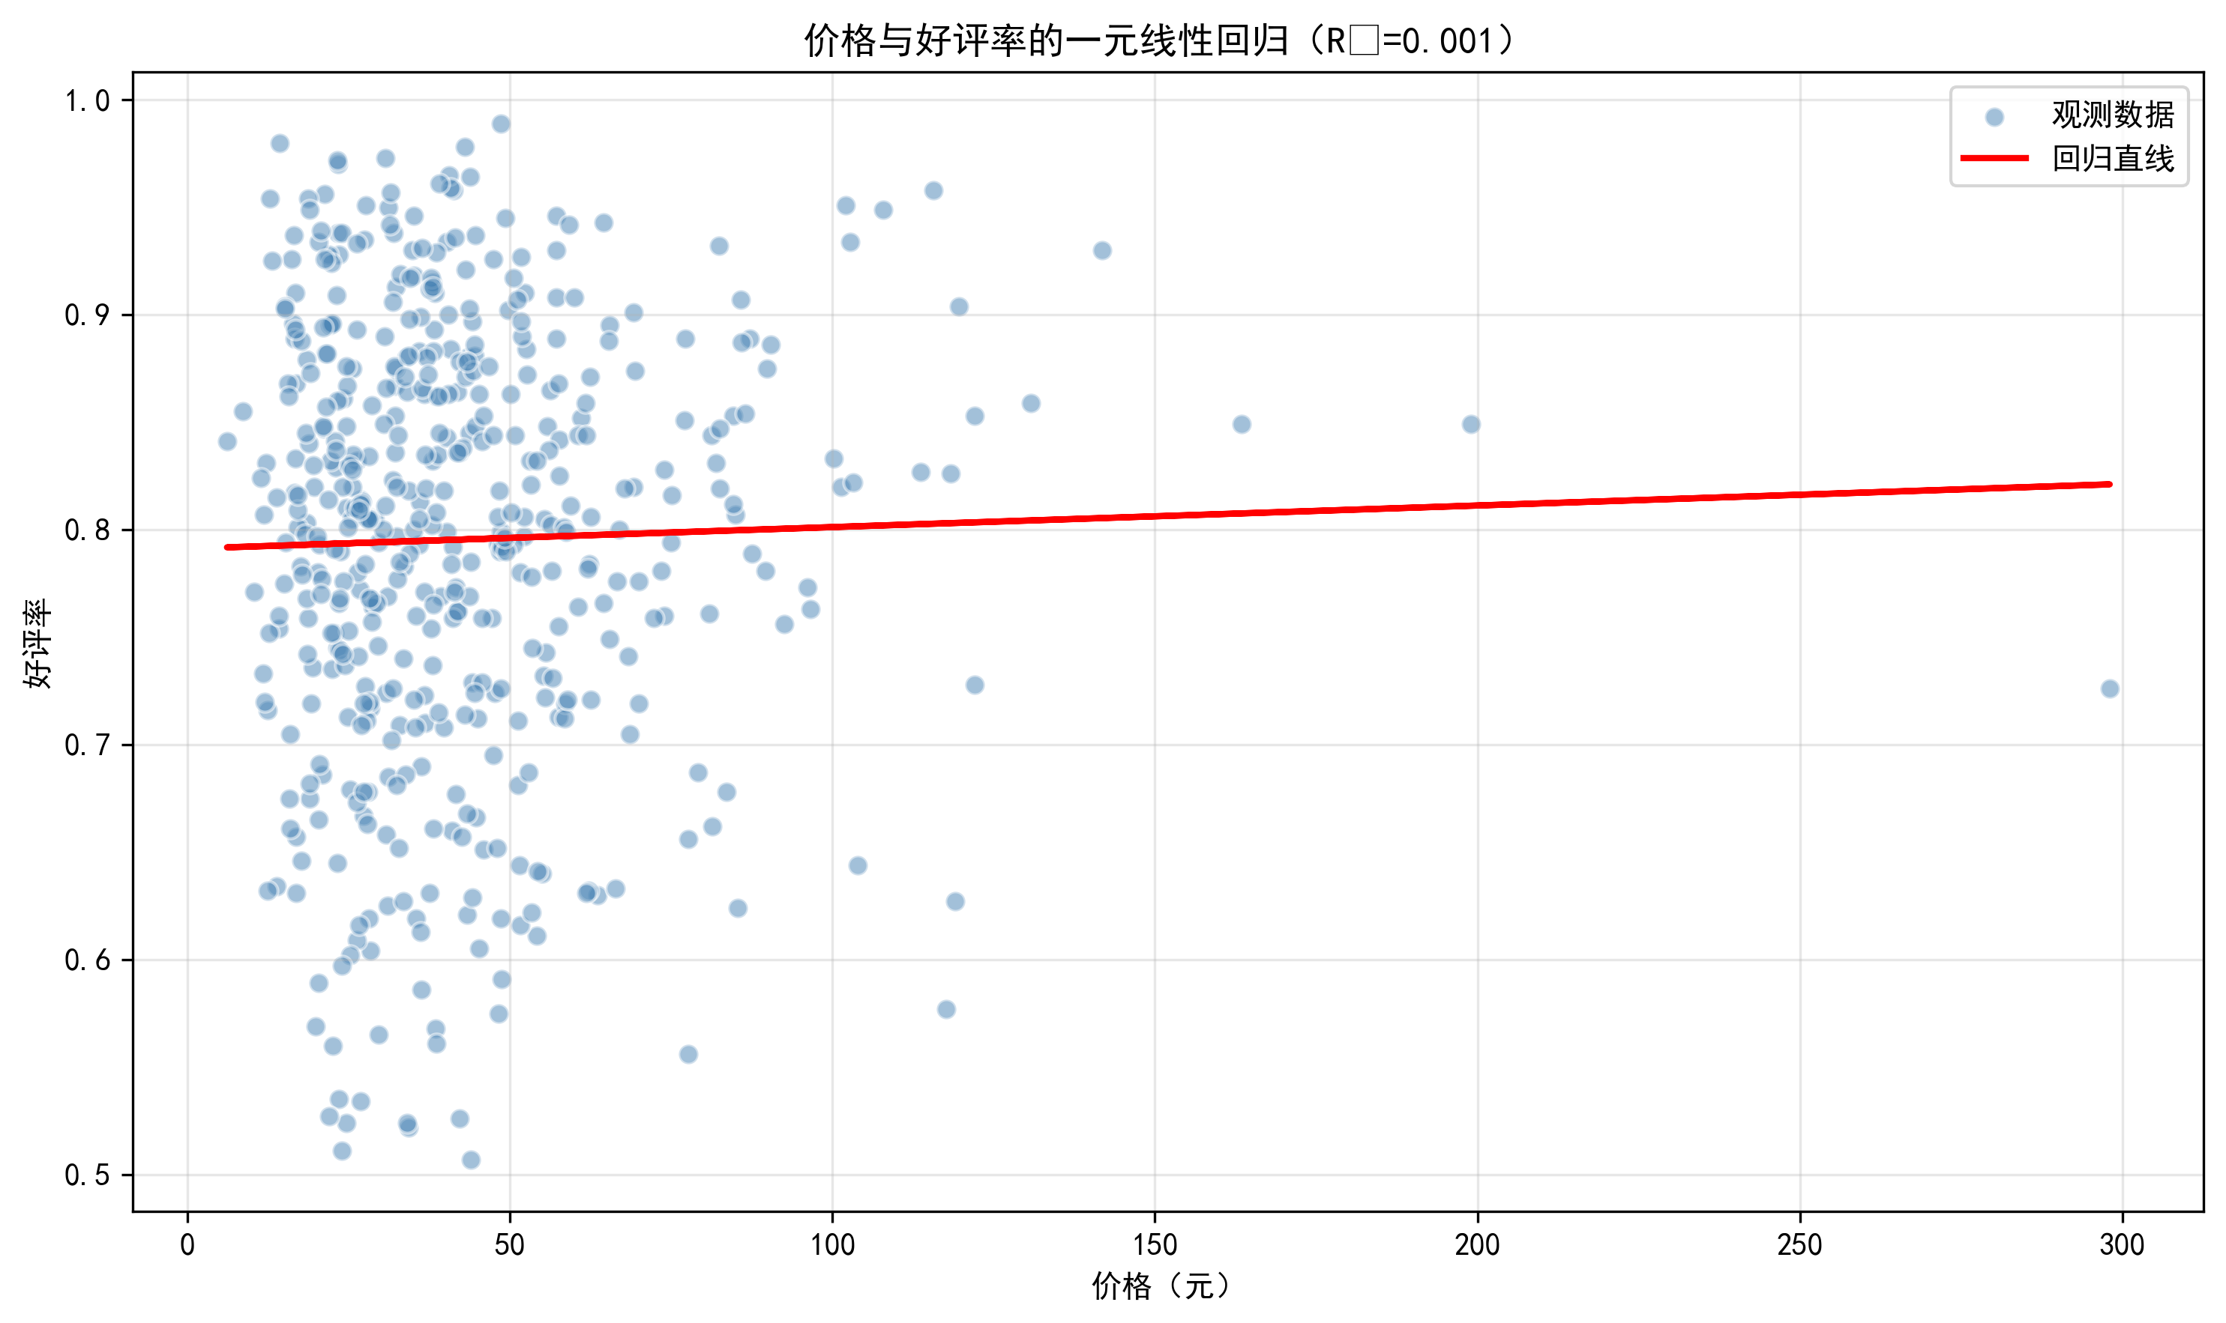
拓展分析：价格对好评率的影响
• 模型：好评率 = β0 + β1 × 价格 + ε
• OLS 估计：好评率 = 0.7911 + 0.000100 × 价格
• R² = 0.001，解释力极弱
• 价格系数 p-value = 0.556 > 0.05，无显著影响
• 结论：玩家更在意游戏品质，而非价格

Slide 9
主要结论
1. 独立游戏评论数服从对数正态分布，市场呈"长尾效应"
2. MLE 能有效估计分布参数，K-S 检验验证拟合良好
3. Bootstrap 提供稳健的置信区间估计
4. 价格对好评率无显著影响，口碑由品质驱动
对开发者的启示：
• 做好"大部分游戏不会爆火"的市场预期
• 不必过度担心定价影响口碑，专注打磨品质

Slide 10
谢谢聆听！
欢迎老师提问

